Slide 1

Методическое объединение
учителей начальных классов ГОУ СОШ №962
2010
2011

Slide 2

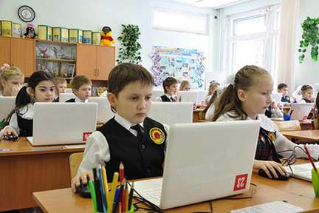
На пути к новой школе

Slide 3
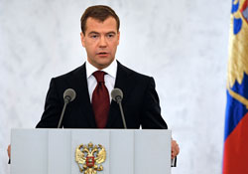
«Если во второй половине прошлого века российская образовательная система была признана во всем мире, то в настоящее время она
«оставляет желать лучшего».
С передовых позиций мы откатились.
Слабость образовательной системы – это угроза конкурентоспособности страны в целом»

Slide 4
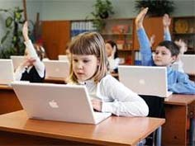
Национальная образовательная инициатива «Наша новая школа» направлена на постепенный переход на новые образовательные стандарты, изменение инфраструктуры школьной сети, сохранение и укрепление здоровья школьников, развитие учительского потенциала и системы поддержки талантливых детей»

Slide 5
Обновление
образовательных
стандартов
Система поддержки
талантливых детей
Ключевые
направления развития
общего образования
Современная
школьная
инфраструктура
Развитие
учительского
потенциала
Здоровье школьников

Slide 6
Проблемы начальной школы
Переход школы на новый образовательный стандарт
1
Реализация
основной
образовательной
программы

Slide 7
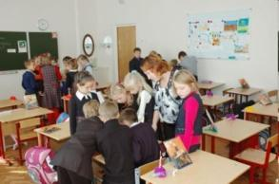
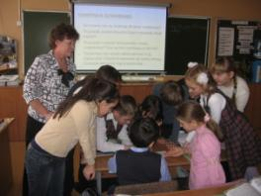
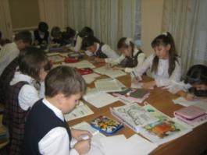
Новой школе – новые стандарты
Особенности организации деятельности учителя и учащихся
на уроке нового типа
Традиционная дидактика
Деятельность учителя
Деятельность ученика
Новая дидактика
Совместная деятельность учителя и ученика
Совместная деятельность учителя и ученика
Notes:
7

Slide 8














Документы, обеспечивающиеие функционирование стандарта
Серия «Стандарты второго поколения»

Slide 9
Структура основной
образовательной программе
ОСНОВНАЯ ОБРАЗОВАТЕЛЬНАЯ ПРОГРАММА
Планируемые
результаты
Учебный
план
Программа
духовно-
нравственного
развития,
воспитания
Программа
формирования
культуры
здорового
образа
жизни
Программа
формирования
УУД
Программы
отдельных
учебных
предметам
Программа
коррекционной
работы
Система
оценки
достижения
планируемых
результатов
9

Slide 10
Новой школе
2
НОВЫЙ УЧИТЕЛЬ

Slide 11
Ключевой фигурой Новой школы является
учитель
творческая
разносторонняя
независимая
культурная
нравственно и духовно развитая
личность
Учитель новой школы должен быть активным пользователем информационных технологий, свободно общаться в информационном пространстве. Человек, любящий свою работу и своих воспитанников.

Slide 12
Развитие учительского потенциала
Модернизация системы педагогического образования, возрастание роли психолого-педагогической подготовки, ИКТ-компетентности
Развитие сетевого взаимодействия учителей
Трансляция педагогического опыта
Постоянное повышение квалификации
Новая система аттестации педагогических кадров
Система моральных и материальных стимулов

Slide 13
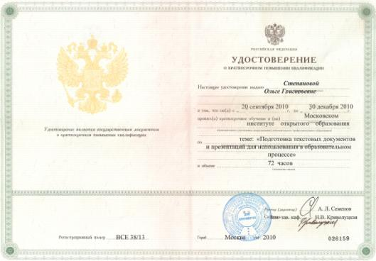

Система повышения квалификации
Степанова О. Г. Подготовка текстовых документов и презентаций для использования в образовательном процессе.
Степина Н. М. Подготовка текстовых документов и презентаций для использования в образовательном процессе.
Гусейнова Т. А. ИКТ-компетентность учителя начальной школы. Модуль 1
Кулагина Н. В. ИКТ-компетентность учителя начальной школы. Модуль 1
Облезова Н. В. ИКТ-компетентность учителя начальной школы. Модуль 1
Юмина А А. ИКТ-компетентность учителя начальной школы. Модуль 1
Яблонская И В. ИКТ-компетентность учителя начальной школы. Модуль 1

Slide 14
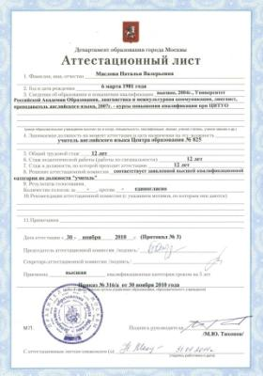
Аттестация педагогических кадров
Юмина А.А.
Гусейнова Т.А.
.
Михайлова Л.А.
Гаврилюк Л.В.
Яблонская И.В.

Slide 15
Увеличение доли педагогических работников, аттестованных на первую и высшую квалификационные категории
Вторая
6%
Первая
13%
Высшая
81%

Slide 16
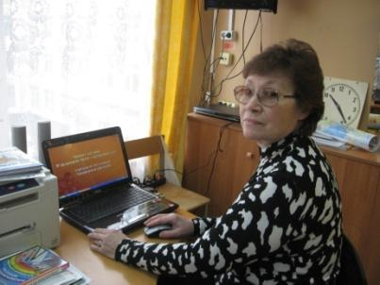
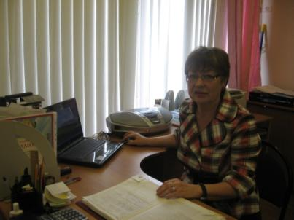
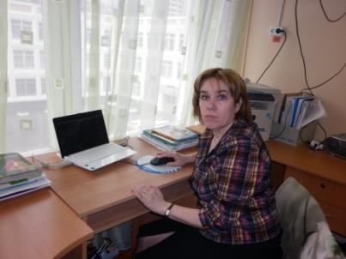
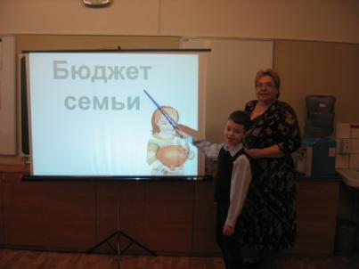
Возрастание роли ИКТ- компетентности

Slide 17
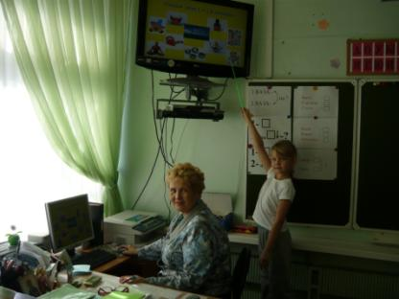
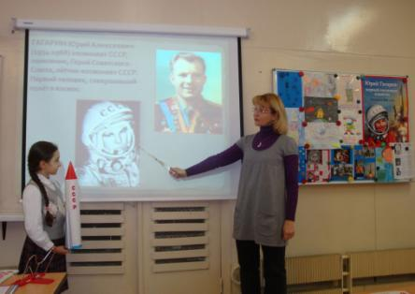
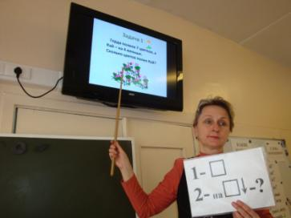
«Кто постигает новое, лелея старое,
тот может быть учителем»
Конфуций
Если учитель хочет быть нужным в
21 веке, он должен перестроиться
на новые требования

Slide 18
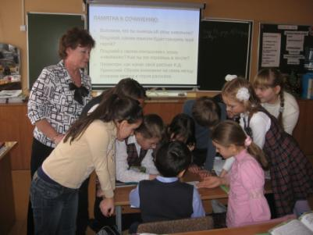
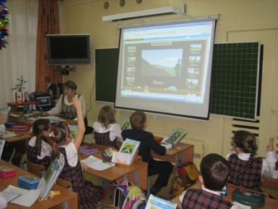
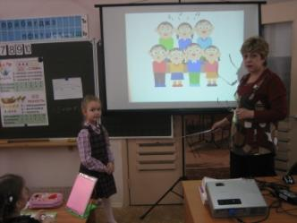
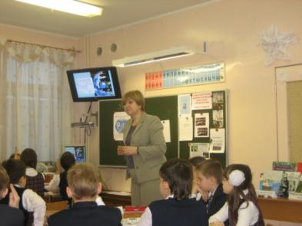
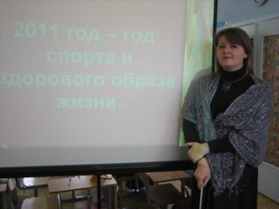
Открытые уроки с использованием ИКТ

Slide 19

Распространение опыта работы в профессиональном сообществе
Кулагина Н. В. Эффективные приемы, используемые на уроках в начальной школе
Степина Н.М. Эффективные приемы, используемые на уроках в начальной школе
Шенаева М.С. Проверяемая и непроверяемая безударная гласная в корне слова
Яблонская И.В. Эффективные приемы, используемые на уроках в начальной школе

Slide 20


Распространение опыта работы в профессиональном сообществе
Гаврилюк Л. В.
Захарова Е. И.
Облезова Н. В.
Пыхонина Г. В.
Степанова О. Г.
Шашкова Л. В.
Шенаева М. С.
Гаврилюк Л. В.
Михайлова Л. А.
Степанова О. Г.
Шенаева М. С.

Slide 21

Участие в социальном проекте телекомпании ВКТ «Учительница первая моя …»
Гусейнова Т. А. Комосова О. Н.
Облезова Н. В. Кулагина Н. В.
Степанова О.Г. Степина Н. М.
Яблонская И. В.

Slide 22
Система поддержки талантливых детей
Общая среда для проявления и развития способностей
каждого ребенка, стимулирования и выявления
достижений одаренных ребят
Расширение системы олимпиад и конкурсов школьников
Развитие дополнительного образования
Развитие системы ученических конференций и
семинаров
Отработка механизмов учета индивидуальных
достижений обучающихся (ученические портфолио)
3

Slide 23
Созданная в начальной школе система дополнительного образования обеспечивает условия для развития детей с признаками одаренности, их интеллектуального и творческого потенциала, а также повышение качества образования и воспитание школьников Рост доли обучающихся в начальной школе, участвующих в конкурсах
Участие в международных конкурсах
«Кенгуру»
«Русский Медвежонок»

Slide 24
Участие в городских конкурсах
Всероссийский конкурс по информатике «Инфознайка 2011»
VΙΙ Российский конкурс исследовательских работ и творческих проектов
«Я – исследователь»
Окружной тур проектных и исследовательских работ
«Умники и умницы»
Математическая олимпиада «Сократ»
Математический конкурс
«Осенний Олимп»

Slide 25
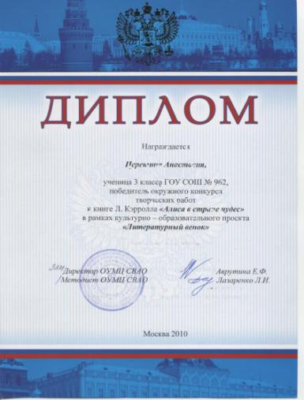
Окружной конкурс творческих работ к книге Л.Кэрролла «Алиса в стране чудес»
Шишов Федор
4 Г
Неретина Анастасия 3 Г
Пикалов Александр 4 Г
Дронова Марина 3 В
Джанполадян Катя 3 А
Дружинин Василий 3 В
Шишова
Мария 3 В

Slide 26
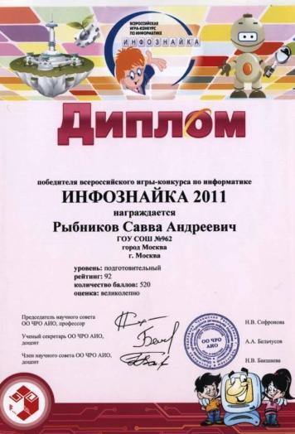

Всероссийский игра-конкурс по информатике
Рыбников Савва
Остапчук Ксения
Емельянов Артем

Slide 27

Международный конкурс «Британский бульдог»
Бычихина Виктория, 4 А, 3 место
Шостак Татьяна, 3Б, 3 место
Галкина Александра, 3 А

Slide 28

Математическая олимпиада «Сократ»
Матренок С.
Дапильян А.
Медведева Е.
Макаревич Е.
Лагода М.
3 «А»
Шостак Т.
Дубинина А.
Шищенко Е.
Цвигун Д.
БокареваЕ.
3 «Б»
Савельев П.
Почаев М.
3 «В»

Slide 29

X Московская городская олимпиада по естествознанию
Денисова Ксения, 3 м.
Куренкова Дарья, 3 м.
Терехов Максим, 3 м.
Масляева Софья, 2 м.
Матренок Семен, 2 м.
Медведева Елизавета, 2 м.
Пахоменко Захар, 3 м.
Шостак Таня, 2 м.

Slide 30
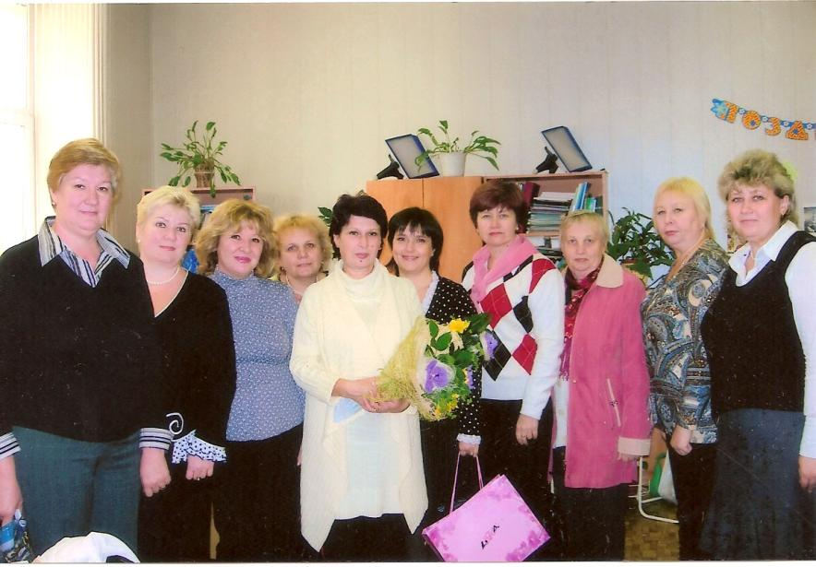
Постоянно действующий окружной семинар:
«Система работы с одаренными и творческими детьми»

Slide 31
Сохранение здоровья школьников
4
Новые технологии и методики здоровьесберегающего обучения обеспечивают формирование заинтересованного отношения к собственному здоровью, здорового образа жизни всех участников образовательного процесса

Slide 32
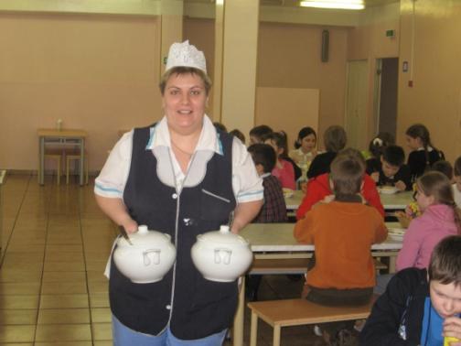
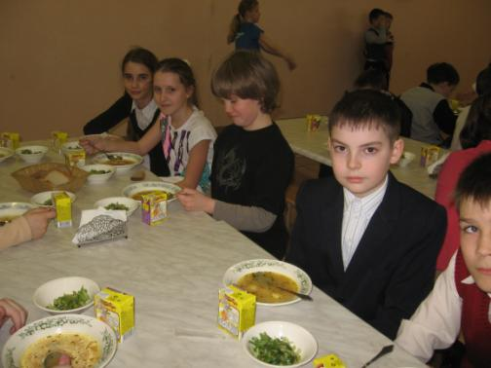
Качественная организация
сбалансированного горячего питания

Slide 33

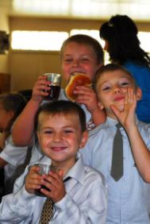
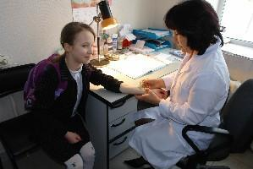
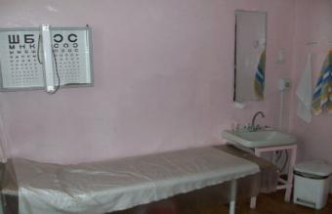
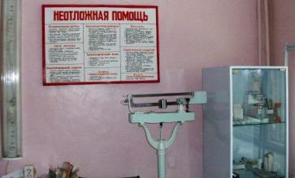
Качество медицинского обслуживания
К каждому ученику — индивидуальный подход, минимизирующий риски для здоровья в процессе обучения

Slide 34
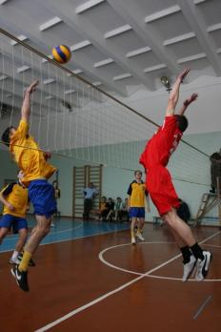
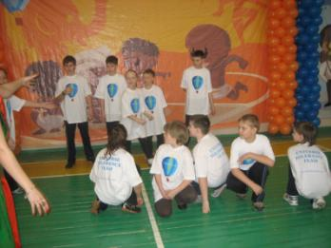
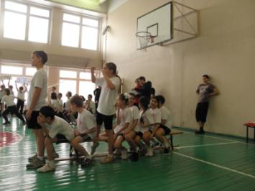
Организация спортивных занятий школьников

Slide 35
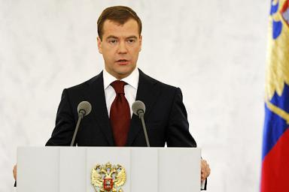
«Главная задача современной школы –
это раскрытие способностей каждого ученика,
воспитание личности, готовой к жизни
в конкурентном мире…»
(Из Послания Президента РФ Д.А.Медведева Федеральному Собранию)
35

Slide 36
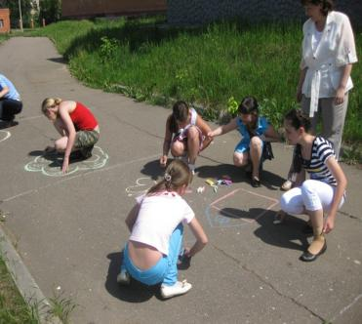
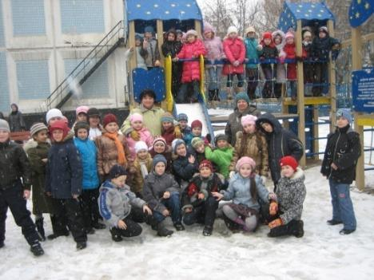
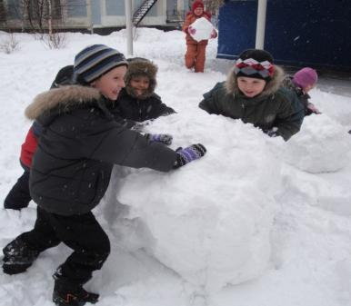
Школа - центр не только обязательного образования,
но и самоподготовки,
занятия творчеством и спортом

Slide 37
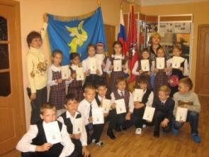
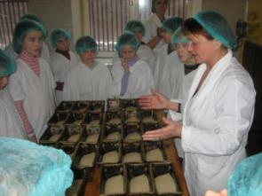
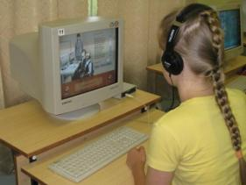
Современная школьная инфраструктура
реализует ряд функций
5
охраны здоровья, защиты прав и безопасности детей;
обеспечения полноценного образования детей с помощью материально-технической базы и педагогических услуг;
развивающую ( создание условий для обеспечения личностного, интеллектуального и творческого развития детей в учебных и внеучебных видах деятельности;
прогностическую (уровень инфраструктуры задает направления профессионального роста педагогов, обогащает и развивает образовательную среду).
Инфраструктура школы формируется в соответствии с основной образовательной программой, которая задает вектор движения педагогов и обучающихся к образовательным результатам

Slide 38
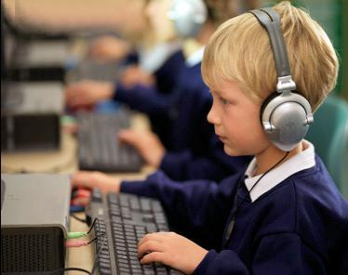
ПОРТРЕТ ВЫПУСКНИКА НАЧАЛЬНОЙ ШКОЛЫ
в соответствии ФГОС начального образования:
Любознательный, активный и заинтересованно познающий мир
Доброжелательный, умеющий слушать и слышать собеседника, обосновывать свою позицию, высказывать свое мнение
Владеющий основами умения учиться, способный к организации собственной деятельности
Любящий свой народ, свой край и свою Родину
Готовый самостоятельно действовать и отвечать за свои поступки перед
семьей и обществом
Уважающий и принимающий ценности семьи и общества
Выполняющий правила здорового и безопасного для себя и окружающих образа жизни

Slide 39
БЛАГОДАРИМ
ЗА ВНИМАНИЕ

